Slide 1
INTELIGENCIA EMOCIONAL
UNIVERSIDAD JOSE ANTONIO PÁEZ
Nombres:
Rashel Alvarez C.I 26.246.666
Douglas La Fuente C.I: 25582003

Slide 2
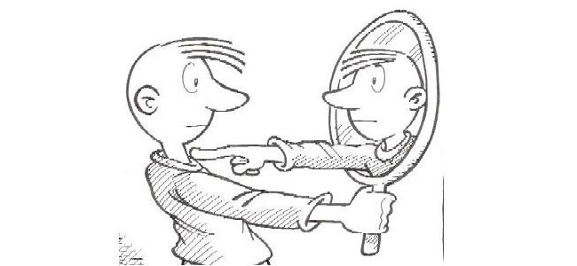

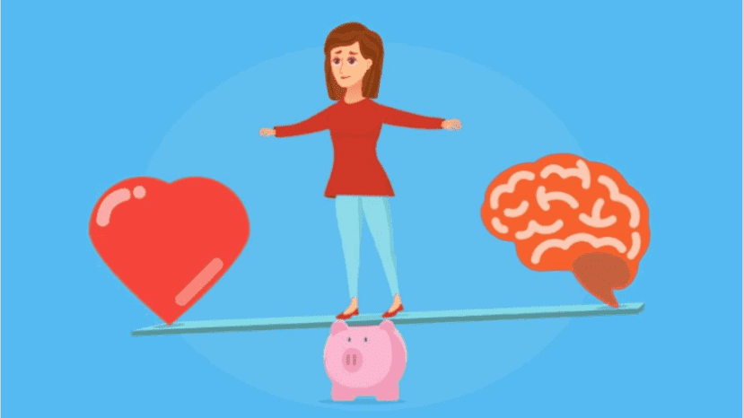

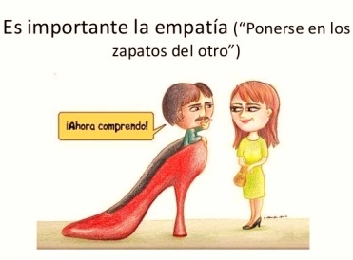


INTELIGENCIA EMOCIONAL
Los cinco componentes de la inteligencia emocional
¿Que es la inteligencia emocional?
Los principales investigadores de la Inteligencia Emocional en 1990.
1. Conciencia de uno mismo o autoconciencia emocional
Reconocer, entender e influir en las emociones de los demás.
Peter Salovey y John D. Mayer fueron
Reconocer, entender y manejar nuestras propias emociones.
2. Autorregulación o autocontrol emocional
Origen de la inteligencia emocional
La capacidad de expresar y controlar nuestras emociones
3. Habilidades sociales o relaciones interpersonales
4. Empatía o reconocimiento de las emociones de los demás
La importancia de la inteligencia emocional
Personas con más éxito en sus vidas son aquellas con una inteligencia emocional más alta, no necesariamente las que tienen un altísimo coeficiente intelectual.
5. Automotivación

